Slide 2
Welkom bij deze online werkbegeleidersbijeenkomst
Programma:
Uitleg praktijkcurriculum.
Wat gaan studenten doen tijdens hun stage (voorbeelden)?
Wat is de rol van de werkbegeleider daarin?

Slide 3
Vragen tijdens de presentatie?
We willen u vragen om eerst de presentatie te beluisteren, uw vragen op te schrijven en mee te nemen naar de stagedocent.

Slide 4
Praktijkcurriculum van de bachelor verpleegkunde
Uitgangspunten zijn:
Veilige leeromgeving
Toepassen theorie in de praktijk
Onderwijs (in kleine groepen) tijdens de praktijkleerperiode
Onderwijs op maat
CanMEDS-rollen
Beoordeling praktijk: door de stagedocent op basis van adviesbeoordeling werkbegeleider.

Slide 5
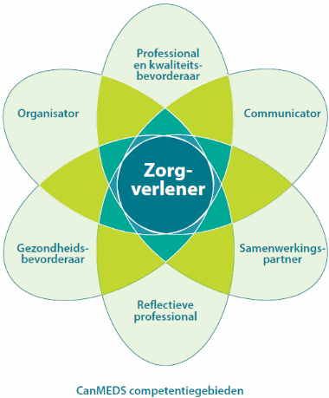
CanMEDS-rollen

Slide 6
Drie leerlijnen
Klinisch redeneren
Onderzoekend vermogen
Taalvaardigheden

Slide 7
Komen terug in de stageopdrachten in elke stage
Opdracht Klinisch redeneren
Opdracht Onderzoekend vermogen
Taalvaardigheden (voorwaardelijke criteria voor het verslag)

Slide 8
Opbouw stage
Voor de stage: voorbereidingsopdracht maken
Start maken / oriënteren op stage-actieplan
Kennismakingsgesprek werkbegeleider
Tussenevaluatie met stagedocent en werkbegeleider (evt praktijkopleider)
Eindevaluatie (kan zonder stagedocent als de stage goed verloopt.
Tussentijds feedbackgesprekken indien wenselijk met stagedocent erbij.
Stageonderwijs

Slide 9
Start van de stage
Voorbereidingsopdracht
Stage-actieplan
Uw input is hierin van grote waarde!
Bespreek deze met de student.

Slide 10
Stage-actieplan

Slide 11
Stage-actieplan
Concreet maken in termen van gedrag hoe ze de beoordelingscriteria gaan behalen.
Activiteiten / taken beschrijven die ze tijdens de stage gaan uitvoeren.
Groeidocument!
Hoeft niet SMART
Studenten kunnen dit niet alleen bedenken, hebben uw hulp nodig.

Slide 12
Voorbeelden activiteiten en taken

Slide 13
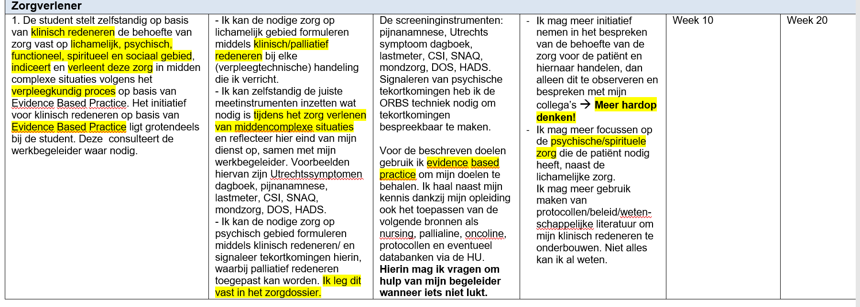
Voorbeeld uitwerking beoordelingscriterium PL3 in het stage-actieplan

Slide 14
Voorbeeld uitwerking beoordelingscriterium PL3 in het stage-actieplan

Slide 15
Stageopdrachten praktijkleren 1 - 4
PL1: Opdracht klinisch redeneren en opdracht onderzoekend vermogen
PL2: Geïntegreerde opdracht klinisch redeneren en onderzoekend vermogen
PL3: Opdracht klinisch redeneren en opdracht onderzoekend vermogen (CAT)
PL4: Opdracht klinisch redeneren, opdracht verpleegkundig leiderschap en opdracht interprofessioneel klinisch redeneren

Slide 16
Reflectie en ethiek praktijkleren 1 - 4
PL1: reflectieverslag en ethiekverslag
PL2: reflectieverslag en ethiekverslag
PL3: reflectieverslag en verslag bedrijfsethiek
PL4: verslag normatieve professionalisering (geïntegreerd reflectie- en ethiekverslag)

Slide 17
Beoordeling en feedback stageopdrachten
Als werkbegeleider geeft u feedback op de opdrachten klinisch redeneren en onderzoekend vermogen
Is de beschreven zorgvrager en de situatie herkenbaar en overeenkomend met de praktijk (is de inhoud correct)?
Wat vindt u van de argumentatie en gemaakte keuzes?
Welke leerpunten en welke sterke punten vallen u op?
De stagedocent beoordeelt de inhoud met een cijfer en controleert spelling en taal.

Slide 18
Beoordeling en feedback reflectie en ethiek
Als werkbegeleider geeft u feedback op de opdrachten bedrijfsethiek en normatieve professionalisering in PL3 en 4.
Dit zijn twee verschillende feedbackformulieren.
Ook hierbij beoordeelt de stagedocent of de uitwerking voldoet aan de beoordelingscriteria en of het verslag voldoet aan de taaleisen.

Slide 23
Bedankt voor uw aandacht!
Meer informatie? Neem een kijkje op de website www.robopstage.nl
Vragen?
Neem contact op de stagedocent van uw studenten.

